Slide 1

Расчётно-графической работа №1 по теме: «Последовательность и её предел» Вариант №6

Slide 2
Титульный лист
Название дисциплины: Математический анализ
Учебный год: 2023/24 уч. Год
Тема доклада: Расчётно-графической работы по теме «Последовательность и её предел»
Номер варианта: 6
Участники команды:
Роман Бурейко, P3115, s412902
Кочканов Мухаммадзиё, P3130, s414225
Баукин Максим, Р3132, s408230
Зорин Георгий, Р3130, s408665
Ике Холи Дестини, Р3130, s374215
Номер практического потока: 10.3
Дата доклада: 13.10.2023
Место проведения: Санкт-Петербург, Кронверкский пр. 49, Университет ИТМО

Slide 3
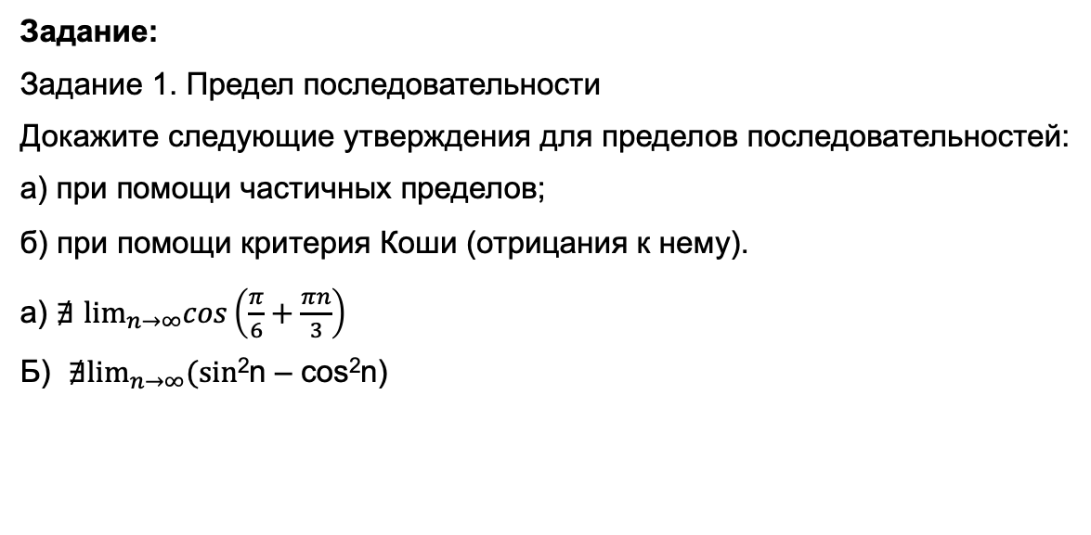
Задание 1. Предел последовательности
Задание:
Задание 1. Предел последовательности
Докажите следующие утверждения для пределов последовательностей:
а) при помощи частичных пределов;
б) при помощи критерия Коши (отрицания к нему).
a) ∄ $\lim_{n→∞}cos{{\left(\frac{π}{6}+\frac{πn}{3}\right)}^{}}$
Б) ∄$\lim_{n→∞}{(sin⁡}$²n – cos²n)

Slide 4
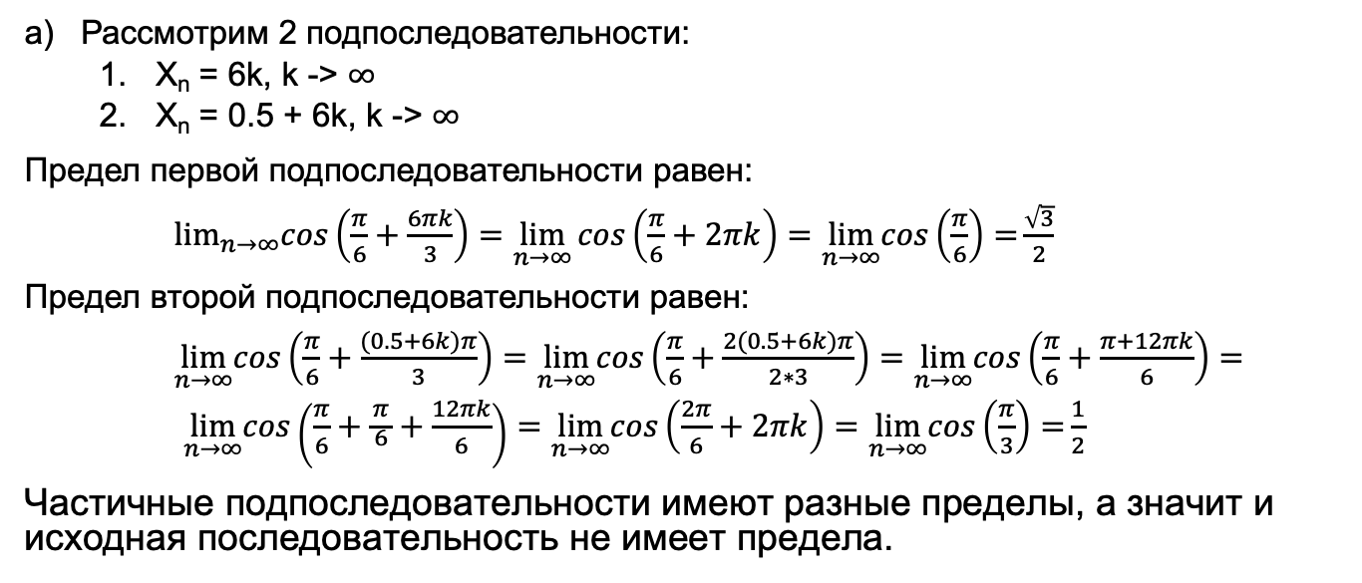
Задание 1. Предел последовательности
Рассмотрим 2 подпоследовательности:
X_{n} = 6k, k -> $∞$
X_{n} = 0.5 + 6k, k -> $∞$
Предел первой подпоследовательности равен:
$\lim_{n→∞}cos\left(\frac{π}{6}+\frac{6πk}{3}\right)=$ $\lim_{n→∞}{cos\left(\frac{π}{6}+2πk\right)=}$ $\lim_{n→∞}cos\left(\frac{π}{6}\right)=\frac{\sqrt{3}}{2}$
Предел второй подпоследовательности равен:
$\lim_{n→∞}cos\left(\frac{π}{6}+\frac{(0.5+6k)π}{3}\right)=$ $\lim_{n→∞}cos\left(\frac{π}{6}+\frac{2(0.5+6k)π}{2∗3}\right)=$ $\lim_{n→∞}cos\left(\frac{π}{6}+\frac{π+12πk}{6}\right)=$
$\lim_{n→∞}cos\left(\frac{π}{6}+\frac{π}{\begin{aligned}6 \\ \end{aligned}}+\frac{12πk}{6}\right)=$ $\lim_{n→∞}cos\left(\frac{2π}{6}+2πk\right)=$ $\lim_{n→∞}cos\left(\frac{π}{3}\right)=\frac{1}{2}$
Частичные подпоследовательности имеют разные пределы, а значит и исходная последовательность не имеет предела.

Slide 5
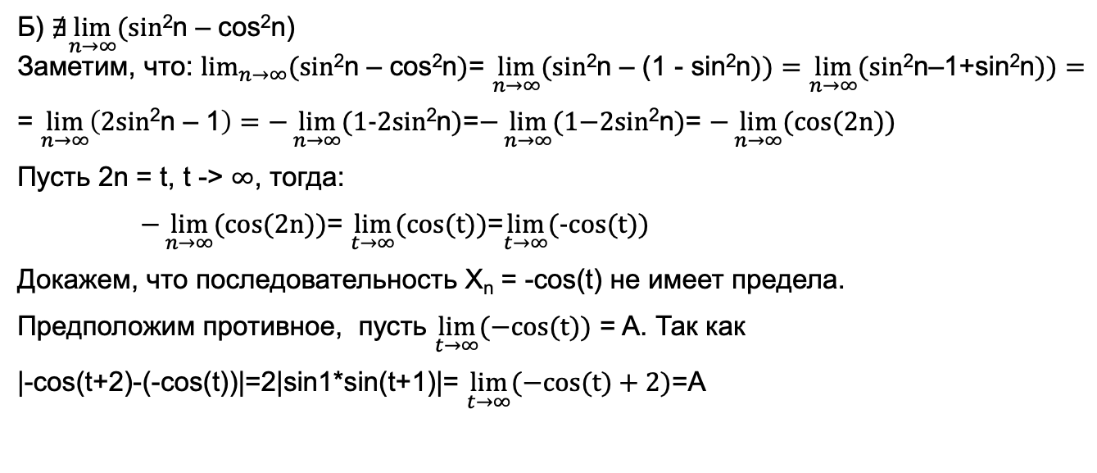
Задание 1. Предел последовательности
Б) ∄$\lim_{n→∞}{(sin⁡}$²n – cos²n) Заметим, что: $\lim_{n→∞}{(\text{sin}\text{2}\text{n}\text{ – }\text{cos}\text{2}\text{n})}$= $\lim_{n→∞}{(\text{sin}\text{2}\text{n}\text{ – (1}\text{ - }\text{sin}\text{2}\text{n})})=\lim_{n→∞}{(\text{sin}\text{2}\text{n}\text{–1+}\text{sin}\text{2}\text{n})})=$
= $\lim_{n→∞}\left(2\text{sin}\text{2}\text{n}\text{ – 1}\right)=−\lim_{n→∞}{(\text{1-2}\text{sin}\text{2}\text{n})}$=$−\lim_{n→∞}{(\text{1−2}\text{sin}\text{2}\text{n})}$= $−\lim_{n→∞}{(\text{cos}\text{(2}\text{n}\text{)})}$
Пусть 2n = t, t -> $∞$, тогда:
$−\lim_{n→∞}{(\text{cos}\text{(2}\text{n}\text{)})}$= $\lim_{t→∞}{(\text{cos}\text{(}\text{t}\text{)})}$=$\lim_{t→∞}{(\text{-}\text{cos}\text{(}\text{t}\text{)})}$
Докажем, что последовательность X_{n} = -cos(t) не имеет предела.
Предположим противное, пусть $\lim_{t→∞}{(\text{−}\text{cos}\text{(}\text{t}\text{)})}$ = A. Так как
|-cos(t+2)-(-cos(t))|=2|sin1*sin(t+1)|= $\lim_{t→∞}{(\text{−}\text{cos}\text{(}\text{t}\text{)}+2)}$=A

Slide 6

Задание 2. Предел последовательности
По лемме о пределы подпоследовательности, а также как sin1$≠$0, то, переходя
к пределу в полученном равенстве, получаем, что $\lim_{t→∞}{(\text{sin}\text{(}\text{t}\text{+1)})}$=0.
Значит, аналогично, $\lim_{t→∞}{(\text{sin}\text{(}\text{t}\text{)})}$= $\lim_{t→∞}{(\text{sin}(t+2))}$=0.
Так как |sin(t+2) – sin(t)| = 2|sin1*cos(t+1)|, то, аналогично, $\lim_{t→∞}{(\text{cos}\text{(}\text{t}\text{+1}\text{)})}$=0,
Тогда А=0, что невозможно, ведь cos²t + sin²t = 1

Slide 7
Оценочный лист
Роман Бурейко Олегович – 20%
Кочканов Мухаммадзиё Валижонович – 20%
Баукин Максим Александрович – 20%
Зорин Георгий Юрьевич – 20%
Ике Холи Дестини – 20%

Slide 8

Спасибо за внимание!
Выполнили студенты ИТМО:
Роман Бурейко Олегович
Кочканов Мухаммадзиё Валижонович
Баукин Максим Александрович
Зорин Георгий Юрьевич
Ике Холи Дестини
Поток 10.3
5.12.2023 г.

